Slide 1
РАЗВИТИЕ СПОРТИВНОЙ МОТИВАЦИИ У ДЕТЕЙ ДОШКОЛЬНОГО И ШКОЛЬНОГО ВОЗРАСТА

Slide 2
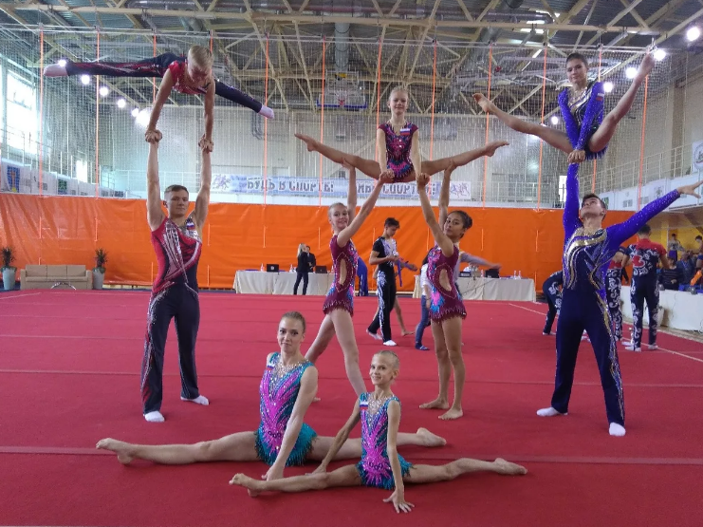
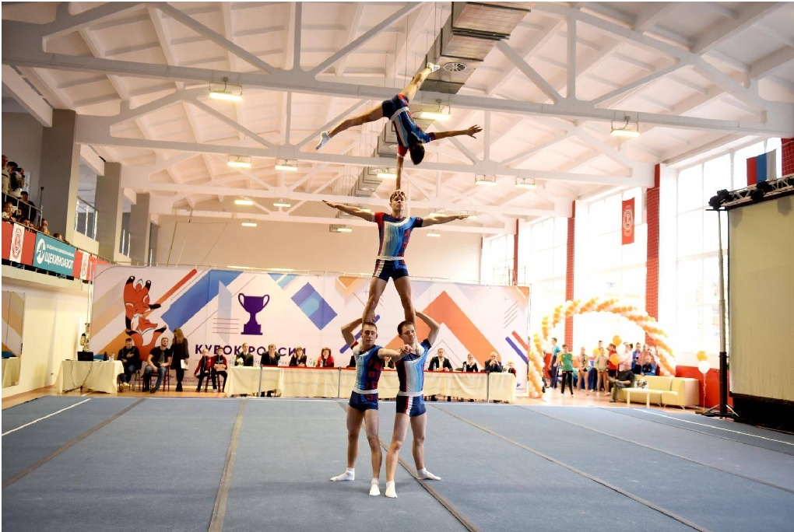
Актуальность В современных условиях все большее значение приобретает спортивно-массовая работа, от которой зависит развитие спортивных резервов и, в конечном итоге высшие спортивные достижения. Стимулирование подрастающего поколения к активным занятиям физической культурой и спортом создает условия для самореализации личности, способствует физическому и нравственному воспитанию подрастающего поколения. Развитие личности средствами спорта начинается с детского возраста, где движущей силой включения в спортивную деятельность выступает мотивация. Изучение методов и условий развития спортивной мотивации, побуждающей детей участвовать в соревнованиях, интенсивно тренироваться, работать над собой, взаимодействовать со сверстниками, отказываться от некоторых привлекательных видов досуга в пользу тренировок и спортивных состязаний, прилагать усилия для преодоления трудностей требуют дальнейшего изучения.

Slide 3
ЦЕЛЬ: разработать программу развития спортивной мотивации детей посредством игры и пробировать ее в процессе спортивных тренировок.
Объект исследования - тренировочный процесс.
Предмет исследования: мотивация спортивной деятельности детей дошкольного и школьного возраста.
ГИПОТЕЗА: спортивная мотивация детей дошкольного и школьного возраста на занятиях спортивной акробатикой может успешно развиваться, если разработать и реализовать программу развития спортивной мотивации детей дошкольного и школьного возраста средствами игровой деятельности.
ГБПОУ СОУОР

Slide 4
ЗАДАЧИ
1. Проанализировать вопросы использования подвижных игр в тренировочном процессе.
2. Определить типы и дать характеристику различным типам игровых заданий.
3. Исследовать влияние подвижных игр и элементов игровой деятельности на развитие спортивной мотивации у детей разных возрастных групп.

Slide 5
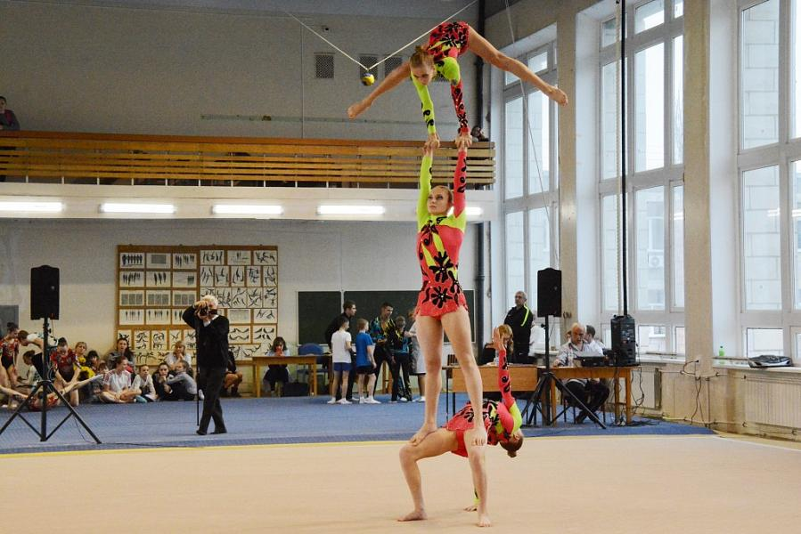
Организация исследования

Slide 6
Методы
методика Д.Б. Эльконина - Л.А. Венгера;
методика «Изучение мотивов занятия спортом», разработанная В.И. Тропниковым;
«Шкала оценки потребности в достижении» Ю.М. Орлова.

Slide 7
Обоснования возможности использования игровых методов
 | 1 год обучения | 2 год обучения | 3 год обучения | 4 года и более | Значение Н-критерия | Уровень значимости
Внешний | 2,41 | 2,08 | 1,9 | 1,3 | 23,05 | 0
Познание | 2,7 | 2,06 | 2,2 | 1,9 | 20,05 | 0,0002
Игровой | 2,81 | 2,77 | 1,73 | 1,33 | 27,51 | 0
Позиционный | 2,57 | 2,09 | 1,57 | 1,33 | 8,57 | 0,0356
Социальный | 3 | 2,23 | 2,4 | 2,6 | 22,27 | 0,0001
Одобрения | 2,44 | 2,38 | 2,3 | 1,67 | 12,74 | 0,0052
ГБПОУ СОУОР

Slide 8
До формирующего эксперимента
Мотивы занятия спортом | Значение U-критерия | Уровень значимости
Познание | 1188 | 0,006378
Материальные блага | 1112 | 0,001648
Приобретение полезных для жизни умений и знаний | 1303,5 | 0,036623
Повышение престижа, желание славы | 1358 | 0,073613
Коллективистская направленность | 1316,5 | 0,043575

Slide 9
После эксперимента
Мотивы занятия спортом | Значение Т-критерия | Уровень значимости
Общение | 215,5 | 0,040196
Познание | 63,5 | 0,00149
Материальные блага | 196,5 | 0,011623
Физическое совершенство | 211 | 0,055278
Улучшение самочувствия и здоровья | 251 | 0,052412
Эстетическое удовольствие и острые ощущения | 135,5 | 0,005612
Приобретение полезных дня жизни умений и знаний | 182,5 | 0,02999
Повышение престижа, желание славы | 115,5 | 0,001085
ГБПОУ СОУОР

Slide 10
После эксперимента ЭГ (стаж занятий 1-2 года)
Мотивы занятия спортом | До | После | Значение критерия | Уровень значимости
Общение | 3,15 | 3,3 | t =-1,88156 | 0,0667
Познание | 3,23 | 3,6 | Т = 5,50000 | 0,0002
Развитие характера и психических качеств | 4,24 | 4,66 | Т = 60,00000 | 0,0537
Физическое совершенство | 4,13 | 4,39 | Т = 61,00000 | 0,0192
Улучшение самочувствия и здоровья | 2,95 | 3,04 | T = -2,03031 | 0,0485
Эстетическое удовольствие и острые ощущения | 3,67 | 3,9 | T= 3,000000 | 0,0001
Приобретение полезных для жизни умений и знаний | 3,37 | 3,5 | t =-2,13593 | 0,0384
Потребность в одобрении | 4,05 | 4,3 | Т = 11,00000 | 0,0019
Повышение престижа, желание славы | 3,5 | 3,9 | Т= 65,00000 | 0,0264
Коллективистская направленность | 3,4 | 3,85 | Т = 29,00000 | 0,0046
ГБПОУ СОУОР

Slide 11
После эксперимента ЭГ (стаж занятий 1-2 года)
 | До эксперимента | После эксперимента | Значение критерия | Уровень значимости
1 год обучения | 12,16 | 13,68 | Т= 127,000 | 0,0004
2 года обучения | 12,21 | 13,85 | Т = 82,0000 | 0,002
3 года обучения | 12,25 | 14,12 | t =-3,66667 | 0,0351
4 года и более | 11,13 | 13,88 | t = -2,92499 | 0,0222
ГБПОУ СОУОР

Slide 12
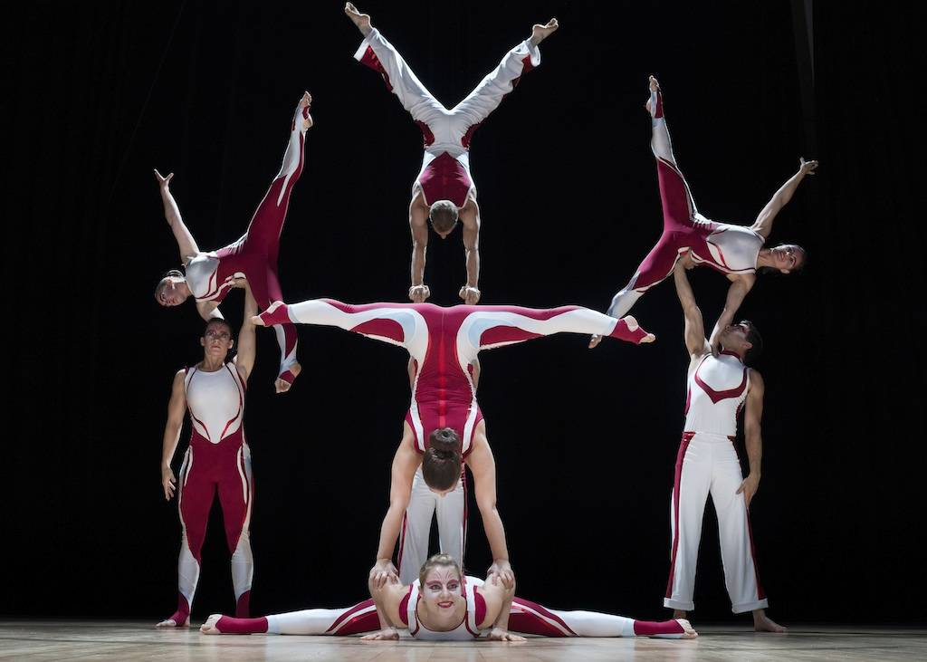
ВЫВОДЫ 1. Мотивы занятия спортом у детей дошкольного и школьного возраста, занимающихся акробатикой, на разных этапах спортивной подготовки зависят не только от возраста занимающихся, но и от имеющегося стажа занятий. Мотивы имеют различную обусловленность и включают такие побуждения, как достижение, общение, одобрение, успех, награду, престиж, развитие, оздоровление, азарт и эстетическое переживание. 2. Развитие мотивации при использовании игровых методов требует соблюдения определенных правил организации занятий и применения в практике дидактических принципов. 3. Включение в тренировочный процесс подвижных игр и элементов игровой деятельности является одним из эффективных способов развития спортивной мотивации на начальной стадии подготовки детей дошкольного и младшего школьного возраста. На данной стадии игровой мотив является особенно значимым, так как занимающиеся этого возраста, освоив двигательные действия базовой техники, испытывают потребность в игровой деятельности. С совершенствованием спортивного мастерства мотивация к достижению соревновательного результата возрастает, и роль игровой деятельности снижается.
4. Для развития у детей спортивной мотивации рекомендуется обеспечить взаимодействие субъектов спортивной деятельности, добиться адекватности игры возрастным особенностям детей и стадиям развития спортивного мастерства, учитывать роль положительных эмоций при выполнении игровых заданий, реализовать развивающий потенциал игры, интегрировать игровые приемы в системе спортивных тренировок. Спортивная мотивация детей 5-9 лет эффективно поддерживается, если в тренировочном процессе обеспечивается переход от подвижной игры к игровым действиям соревновательного типа.

Slide 13
СПАСИБО ЗА ВНИМАНИЕ!

